Slide 1

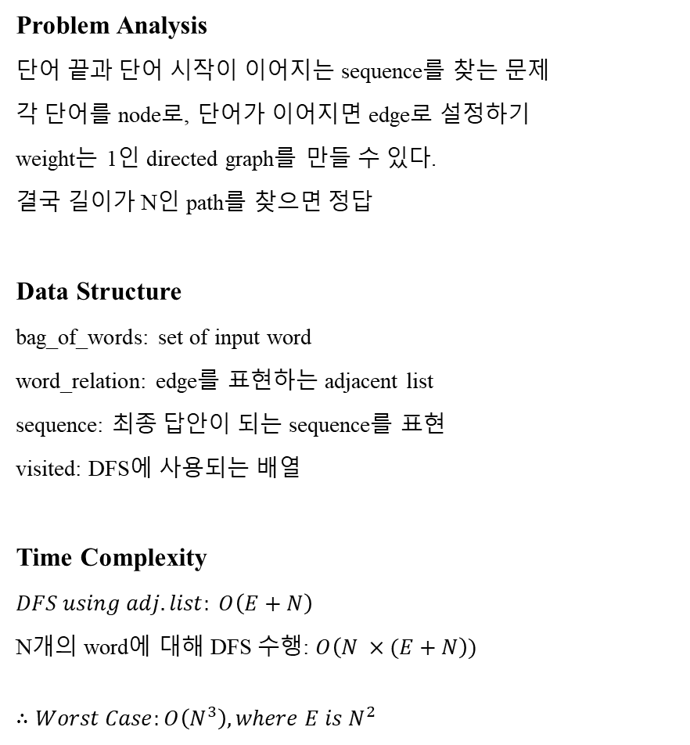
Problem Analysis
단어 끝과 단어 시작이 이어지는 sequence를 찾는 문제
각 단어를 node로, 단어가 이어지면 edge로 설정하기
weight는 1인 directed graph를 만들 수 있다.
결국 길이가 N인 path를 찾으면 정답
Data Structure
bag_of_words: set of input word
word_relation: edge를 표현하는 adjacent list
sequence: 최종 답안이 되는 sequence를 표현
visited: DFS에 사용되는 배열
Time Complexity
$DFS using adj. list: O\left(E+N\right)$
N개의 word에 대해 DFS 수행: $O\left(N ×(E+N\right))$
$$∴Worst Case:O\left(N^{3}\right), where E is N^{2}$$
Solution
각 단어의 앞과 끝을 비교하며 edge 정보를 저장
각 단어를 시작점으로 DFS를 진행한다.
  모든 단어가 1번 등장해야 하니 DFS 결과 path의 길이는 N이 되어야한다. $\left(1≤length of path≤N\right)$
  각 단어(node)를 탐색할 때, 해당 단어를 sequence에 저장하기.
  Path의 길이가 N이 나오면 정답으로 간주한다. 만약 path의 길이가 N인 경우가 없으면 불가능을 표시하기 위해 ‘0’을 출력한다.
Worst Case:
모두 같은 letter로 끝나기
Ex) {aa, aaa, aaaa, aaaaa, aaaaaa, aaaaaaa, … , a….a} : (N-1개, Complete Connected)
{banana}: 1개
이 때 banana를 마지막에 시작 node로 DFS를 진행하기

